Slide 1
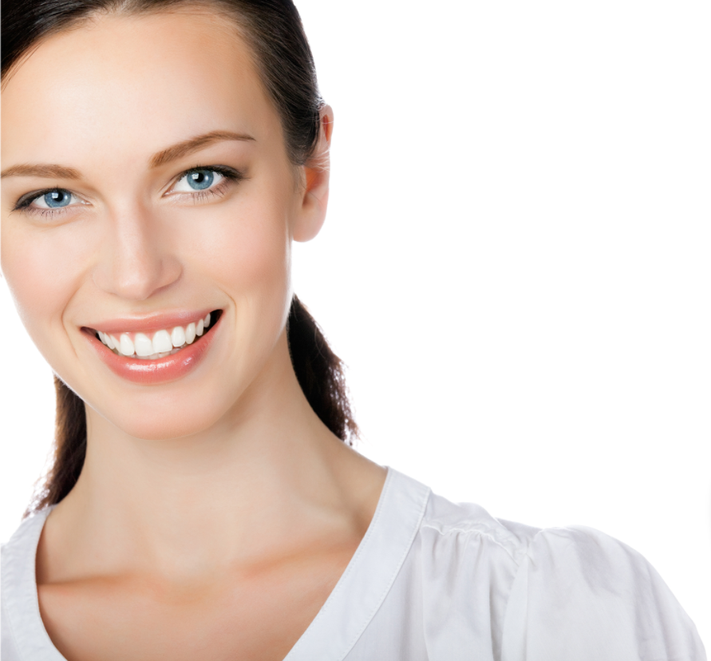
Información general de la empresa
¿QUIENES SOMOS?
Brindar servicios de salud ,bienestar y belleza integral con un concepto dermocosmético diferente atreves de un diagnóstico digital
MISIÓN:
Aspiramos ser una empresa con un crecimiento sostenido, innovadora y dedicada a servir y ayudar a nuestros clientes a verse y sentirse bien
VISIÓN:
Ser reconocidos por la calidad y servicio al cliente, lo que nos permitirá ser la mejor opción en el mercado.

Slide 2
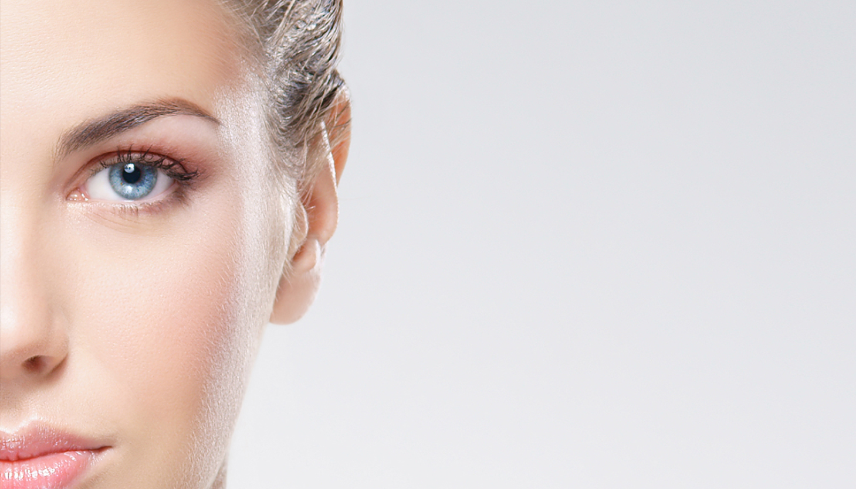
Oportunidad de negocio que generó la idea
El negocio de los productos de belleza, es una de las de mayor crecimiento en el mundo, debido al interés constante de las personas por el cuidado personal e imagen.
Descripción de la Idea de Negocio
Concepto dermocosmético basado en la personalización total del producto, garantizando así el tratamiento más ajustado a las necesidades de cada persona y, en consecuencia, los mejores resultados en el cuidado facial.

Slide 3
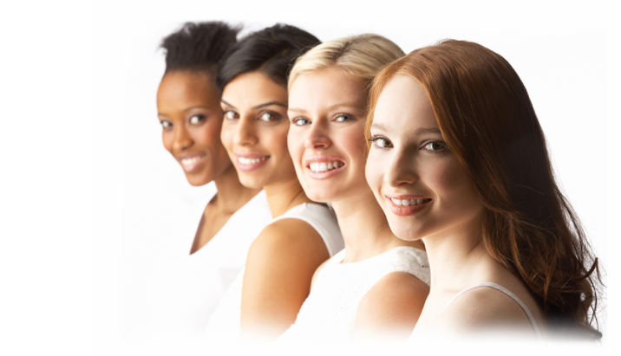
Necesidades que satisface la idea de negocio
Destacamos la necesidad de eliminar emociones negativas y calmar la preocupación e insatisfacción femenina por verse bien, como una de las principales motivaciones psicológicas .
Soluciones que brinda el producto/servicio.
Tratamientos faciales a medida : seleccionamos los ingredientes que compondrán la crema facial personalizada, el contorno de ojos más adecuado, creando un tratamiento óptimo.

